Slide 1
Az erek szöveti szerkezete
Dr. L Kiss Anna
Anatómiai, Szövet-és Fejlődéstani Intézet
Semmelweis Egyetem
Budapest
2018

Slide 2
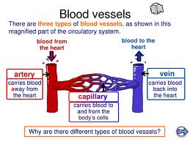
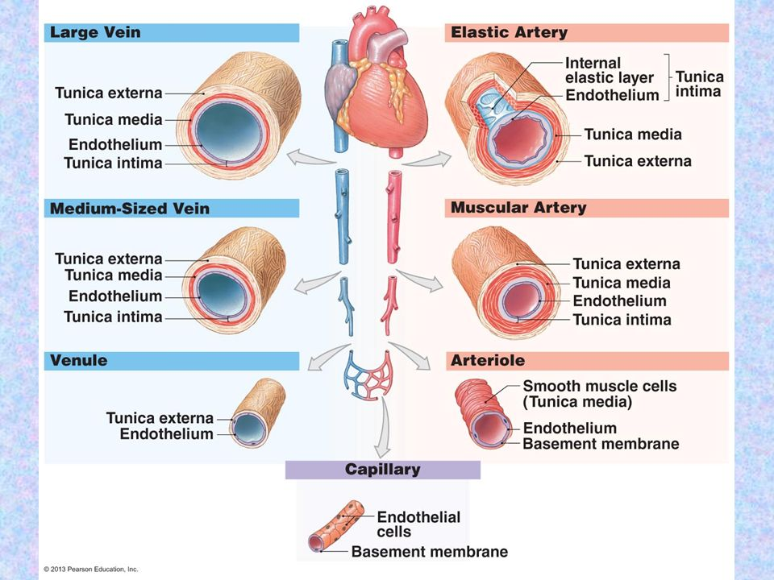
Az erek szöveti szerkezete
3 féle ér-típus a keringési rendszerben
vér a szívből
vér a szív felé
artéria: oxigén-dús vér
véna: széndioxid-dús vér
kapillárisok

Slide 3
Az erek szöveti szerkezete
3 réteg:
t. intima: endothel+subendothelialis ksz
t. media: sima izom + elastikus rostok
t. adventitia: lazarostos kötőszövet
membrana elastica int. (arteriolákig)
membrana elastica ext.

Slide 4
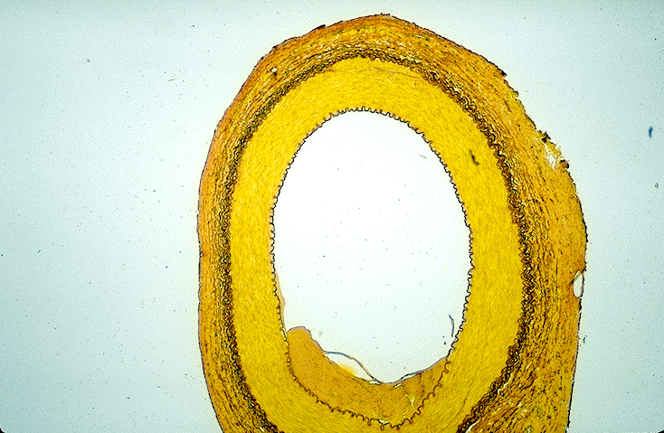
Az erek szöveti szerkezete
t. media
t. adventitia

Slide 5
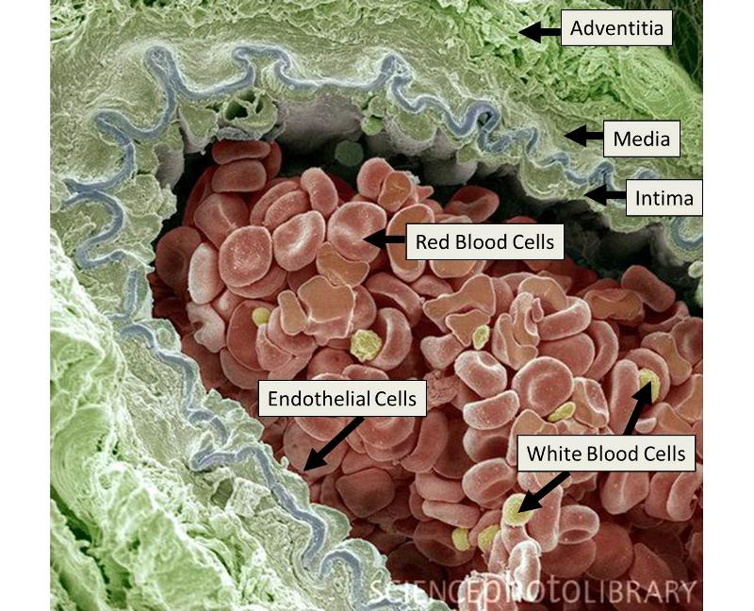
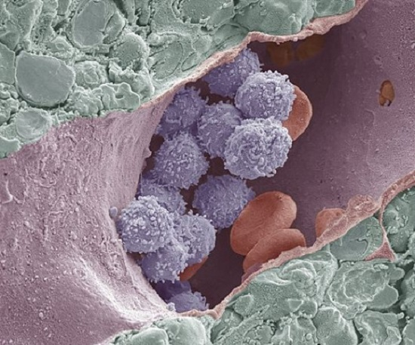
Az erek szöveti szerkezete

Slide 6
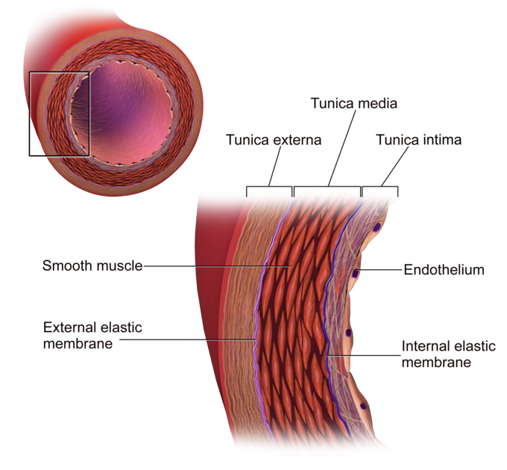
Az erek szöveti szerkezete
1.) Tunica intima: endothelium+subendothelialis ksz+néhány sima izom sejt
2.)Tunica media: sima izom+elasztikus rostok
3.) Tunica adventitia: ksz; nagyobb ereknél vasa vasorum
Sima izom

Slide 7
Az erek szöveti szerkezete
1.) Tunica intima:
endothel: lamina basalison;
sejtkapcsoló struktúrák: zonula occludens (tight junction), helyenként nexusok
subendothelium: laza ksz, körkörösen futó rugalmas rostokkal, elszórt sima izom sejtekkel
2.) Tunica media:
kötőszöveti (rugalmas) rostok + sima izom sejtek amorf alapállományba ágyazottan
3.) Tunica externa v. adventitia: (inkább a vénákban kifejezett): rugalmas rostok (vénákban sima izom elemek is!)
nagy erekeben : vasa vasorum
idegek
Sima izom

Slide 8
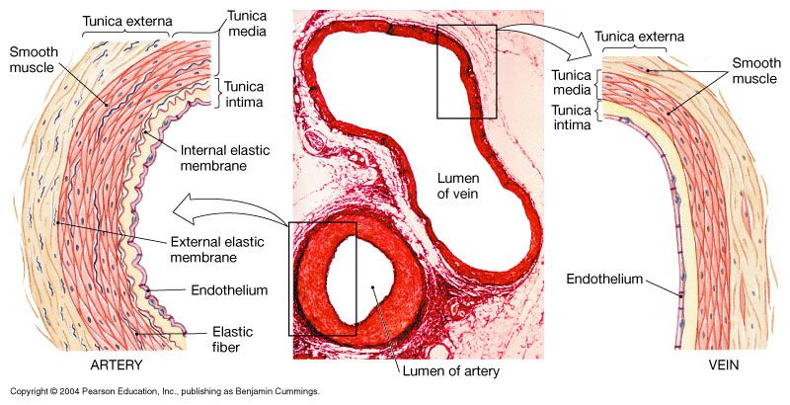
Az erek szöveti szerkezete

Slide 9
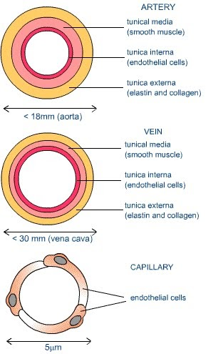
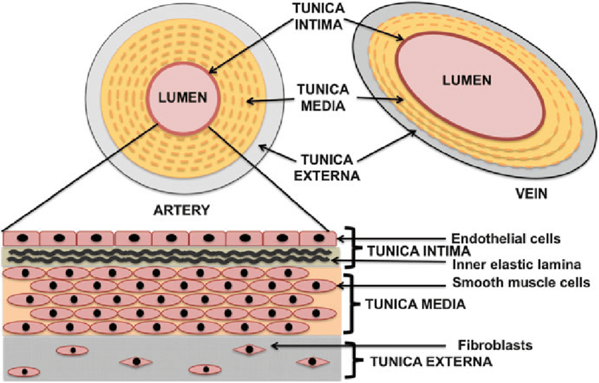
Az erek szöveti szerkezete
artéria
véna

Slide 10
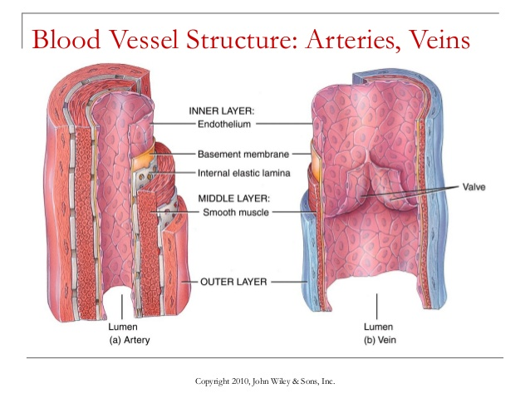
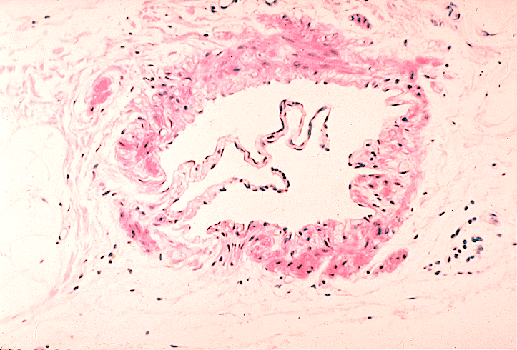
Az erek szöveti szerkezete
t. intima
t. media
t. adventitia

Slide 11
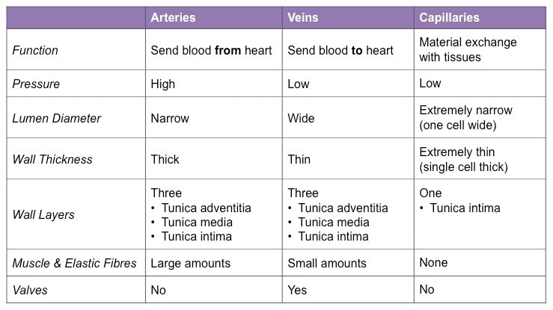
Az erek szöveti szerkezete
artériák
vénák
kapillárisok
vér a szívből
vér a szív felé
anyagcsre a szövetek közötti folyadékkal
funkció
vérnyomás
magas
alacsony
alacsony
a lumen átmérője
szűk
tág
nagyon szűk
a fal vastagsága
vastag
vékony
nagyon vékony
a fal rétegei
3 réteg
3 réteg
1 réteg
sima izom & elasztikus rostok
sok
kevés
nincs
billentyűk

Slide 12
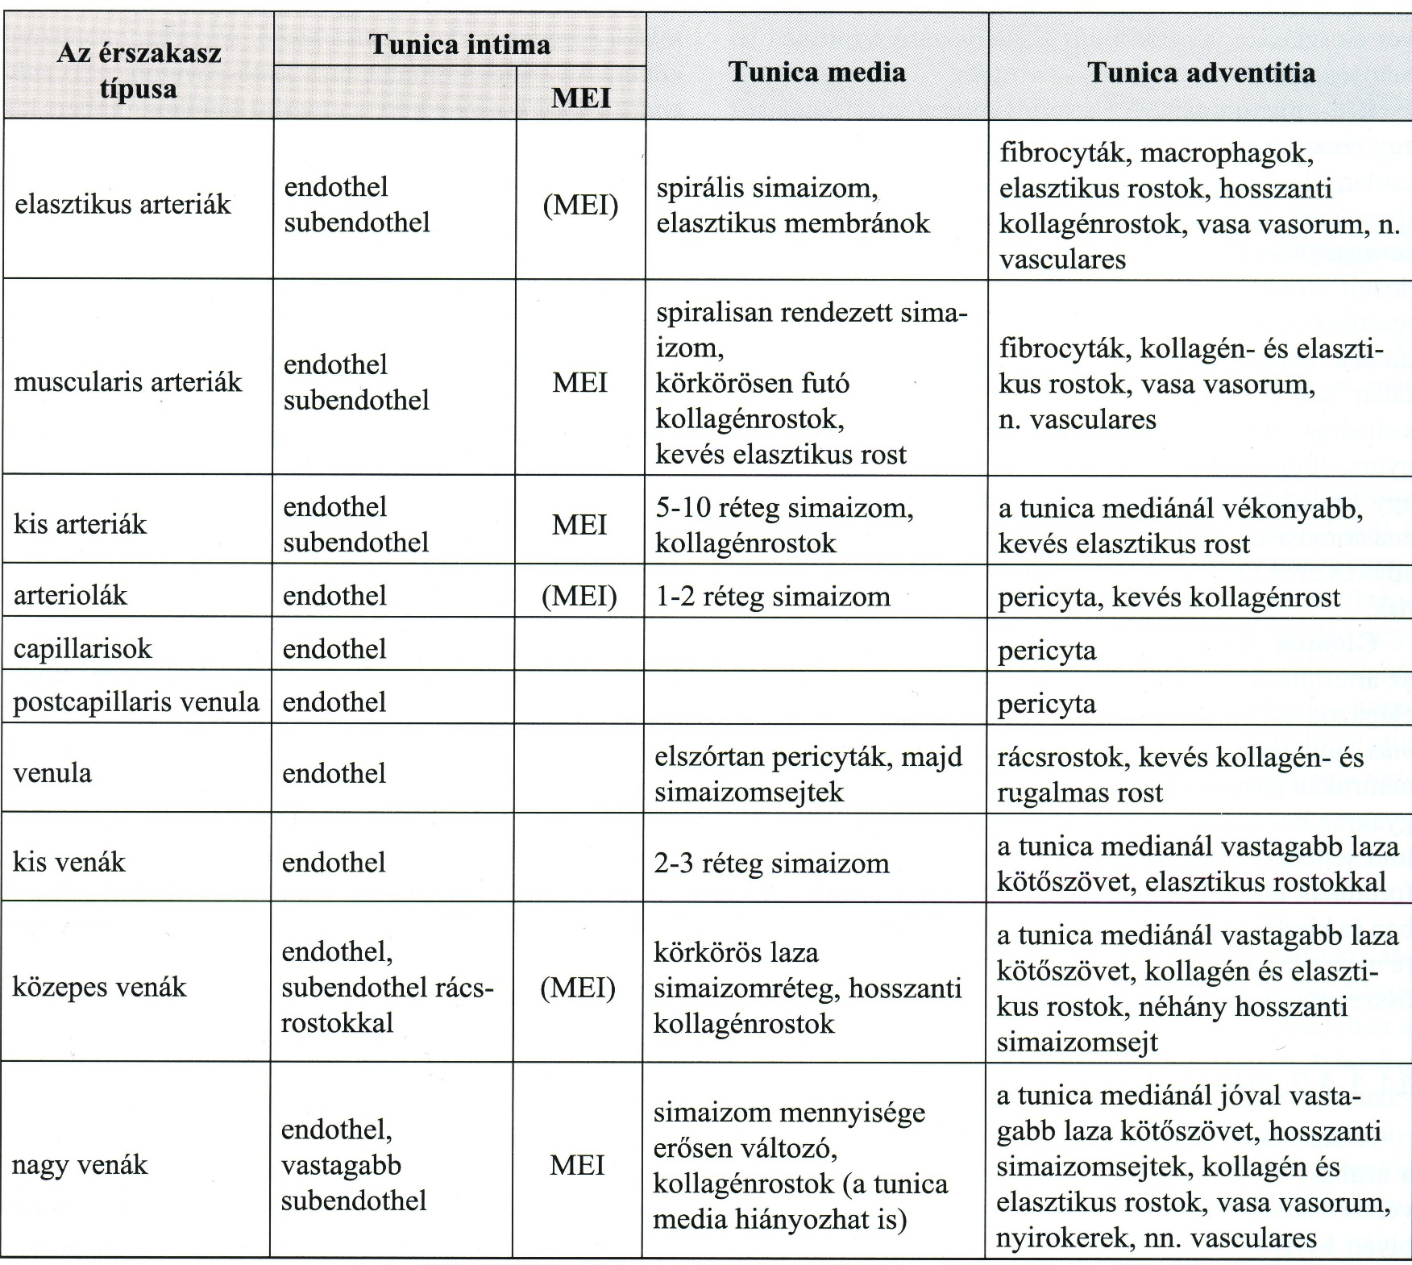

Slide 13
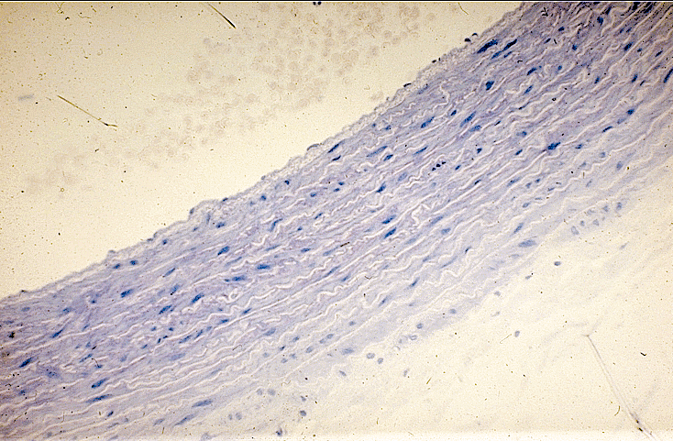
Aorta: elasztikus artéria
Az elastikus rostok a domináns struktúrák a t. media-ban

Slide 14
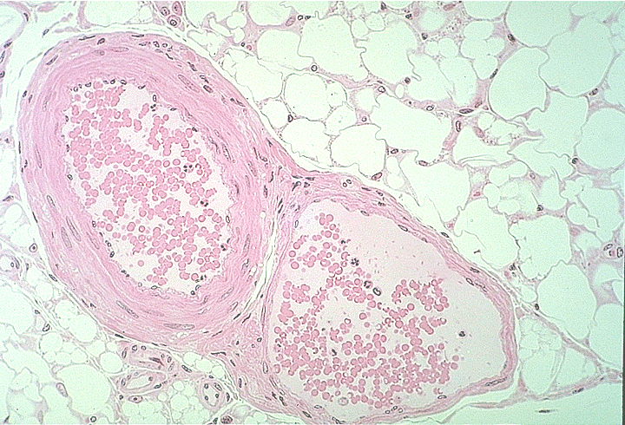
Arteria és véna
Több izom sejt a t. mediában

Slide 15
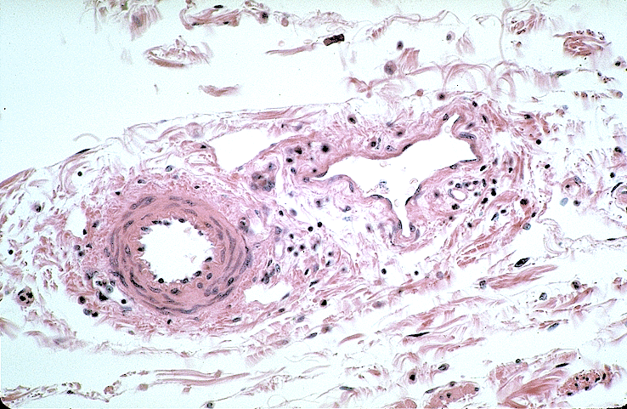
Kis artéria és véna

Slide 16
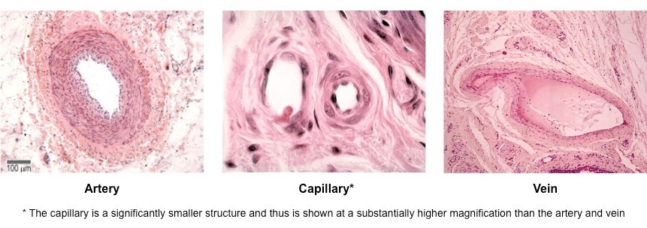
Az erek szöveti szerkezete
precapillaris arteriola

Slide 17
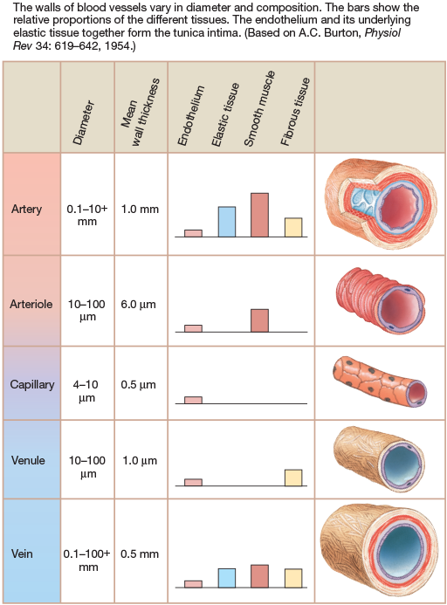
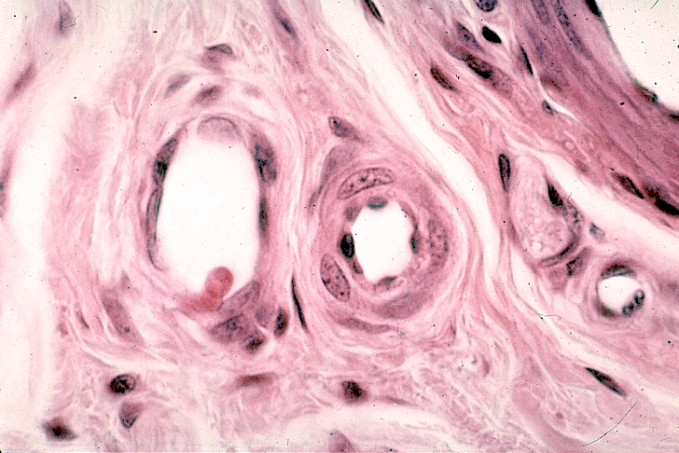
Arteriolák, venulák, kapillárisok
V
A

Slide 18
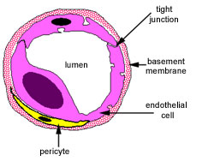
A kapillárisok szerkezete
1.) Endothel: tight junction (zonula occludens)
caveolák
2.) Lamina (membrana) basalis)40-60nm
rácsrost hálózat (szilárdság, támasztás)
3.) Pericyták: membrana basális-ba ágyazottan

Slide 19
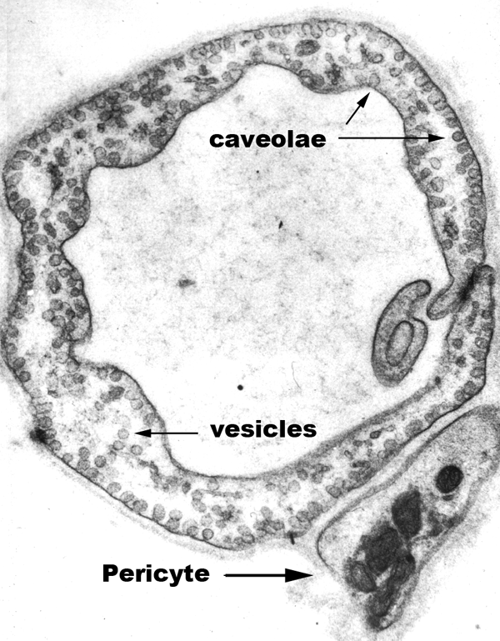
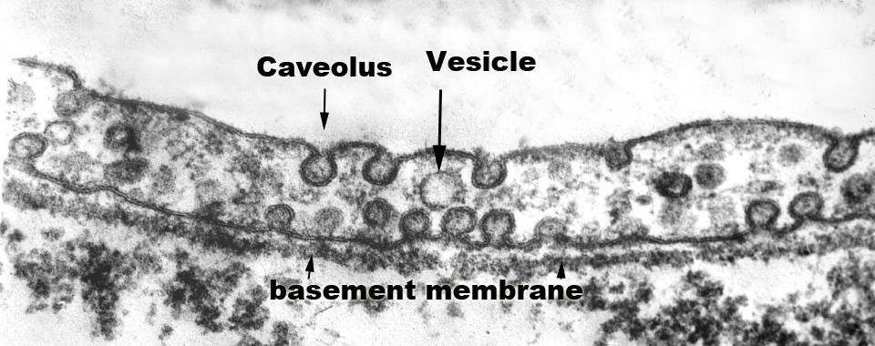
caveolae

Slide 20
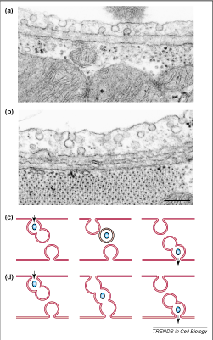
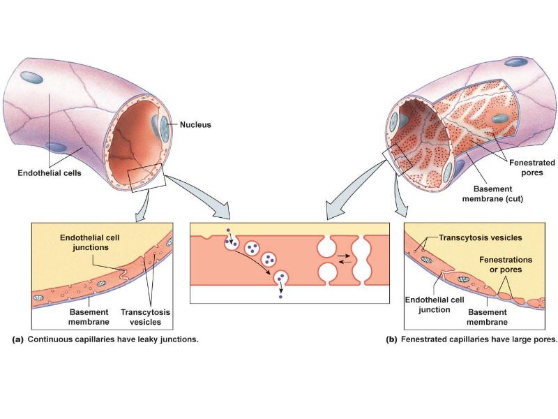
A kapillárisok szerkezete
folytonos kapillárisok
fenestrált kapillárisok

Slide 21
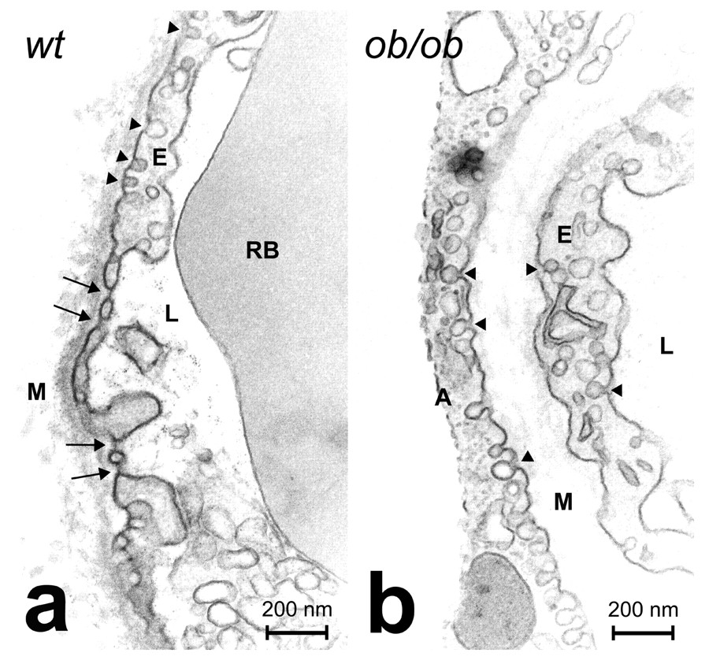
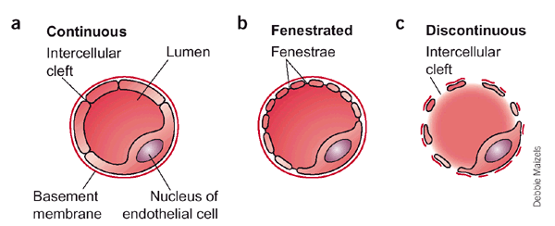
A kapillárisok szerkezete
fenestrált kapillárisok
folytonos kapillárisok
discontinuous kapillárisok
kerek pórusok, diaphragmával, nem egyenletes eloszlásban csoportokat alkotva
sinusoidok fala
tágas hézagok
macrophag-jellegű sejtek telepednek le a hézagokban
intenzív folyadék áramlás

Slide 22
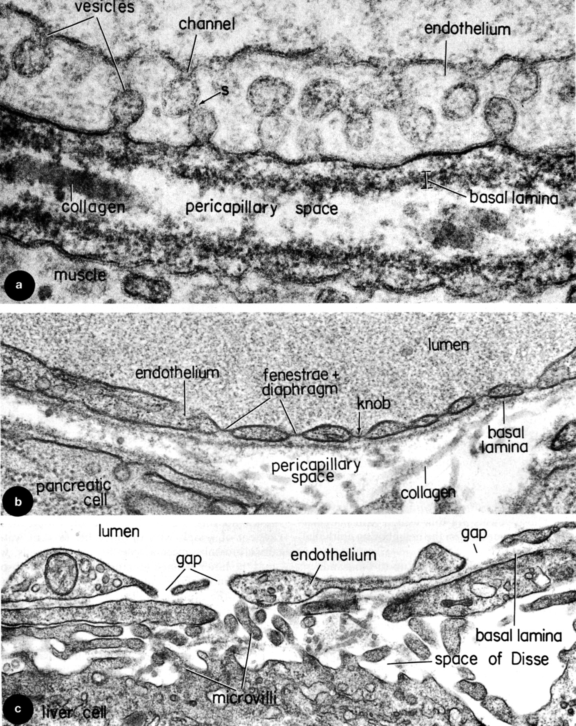
diaphragma: sugár irányban rendezett 8 filamentum
makromolekuláris szűrő

Slide 23
A kapillárisok szerkezete
Az endothel szekréciós aktivitása: III. IV. V. típusú kollagén (bazális membránhoz)
laminin, fibronectin (granulociták kivándorlásában, limfociták recirkulációjában, értónus fenntartásában)
NO: nitrogén szintáz aktiválódása, simaizom relaxáció
endotelin-1: oxigénhiány hatására érszűkítő, hosszan tartó, erőteljes simaizom összehúzódás
véralvadási faktor (von Willebrand faktor)
trombocita aktiváló faktor
sejtadhéziós molekulák
növekedési faktorok (PDGF, IL-1, FGF stb)

Slide 24
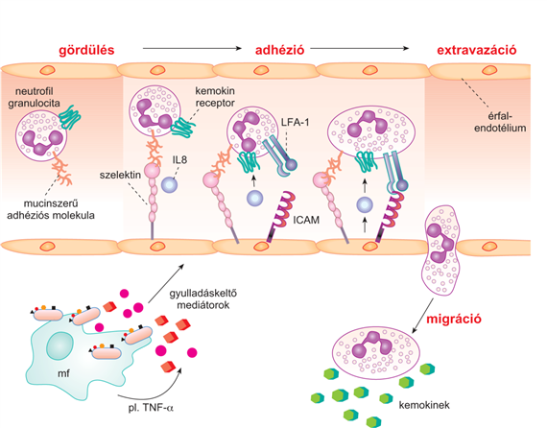
Sejtvándorlás az érfalon keresztül

Slide 25
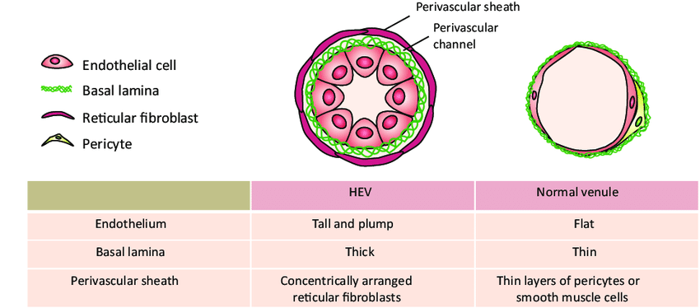
Speciális értípus: magas endothelű venula (HEV)
A nyirokszervek többségében; a felszín molekuláris összetétele jelzi limfociták számára a kivándorlási „kaput”

Slide 26
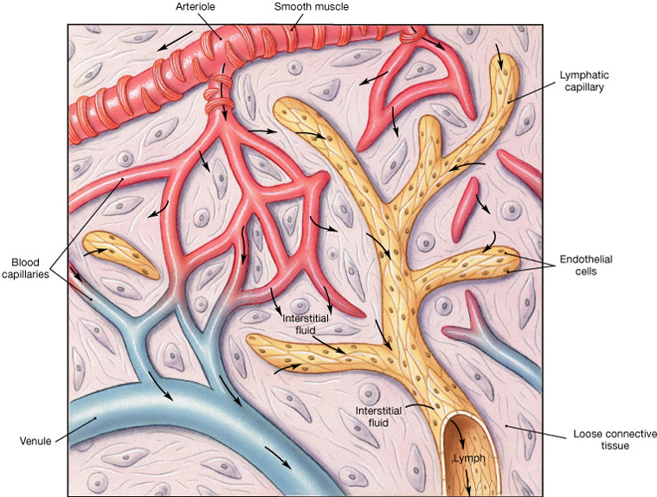
Nyirokkeringés-nyirokerek
A nyirokrendszer:
hálózat, kapilárisok, nagyobb erek
része a keringési rendszernek
szövetnedv felesleget szállít vissza a vénás rendszerhez
a központi idegrendszerben csontvelőben hiányzik

Slide 27
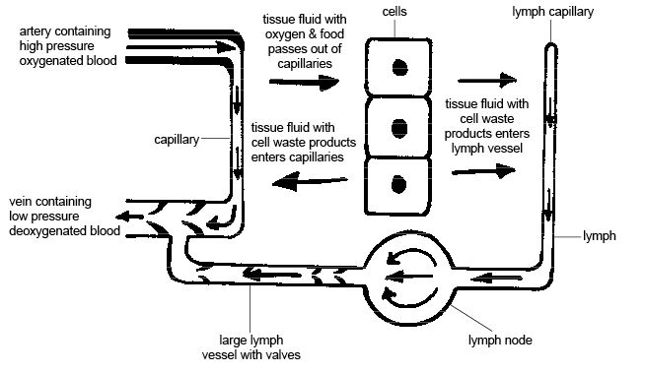
oxigéndús szövetnedv
nyirokkapilláris
artéria: nagy nyomású, oxigéndús vér
szövetnedv felesleg bomlástermékekkel
szövetnedv bomlástermékekkel
véna: kis nyomású, széndioxidban dús vér
nyirok
nagy nyirokerek
nyirokcsomó

Slide 28
A nyirokerek szerkezete
vakon kezdődő, nagyon vékony falú erek
sok billentyű
közbeiktatott nyirokcsomók-”szűrő” funkció
kis rések az endothel sejtek között, a nagy részecskékre is permeabilis

Slide 29
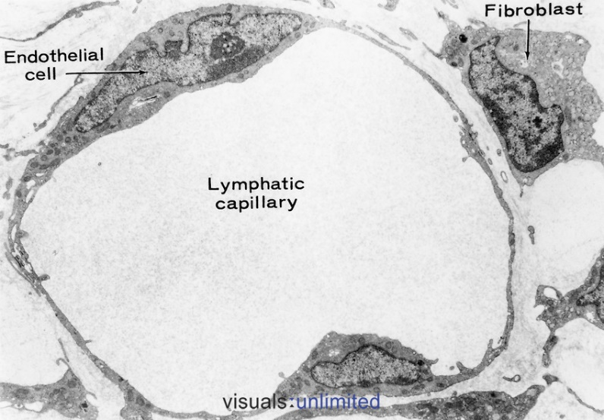
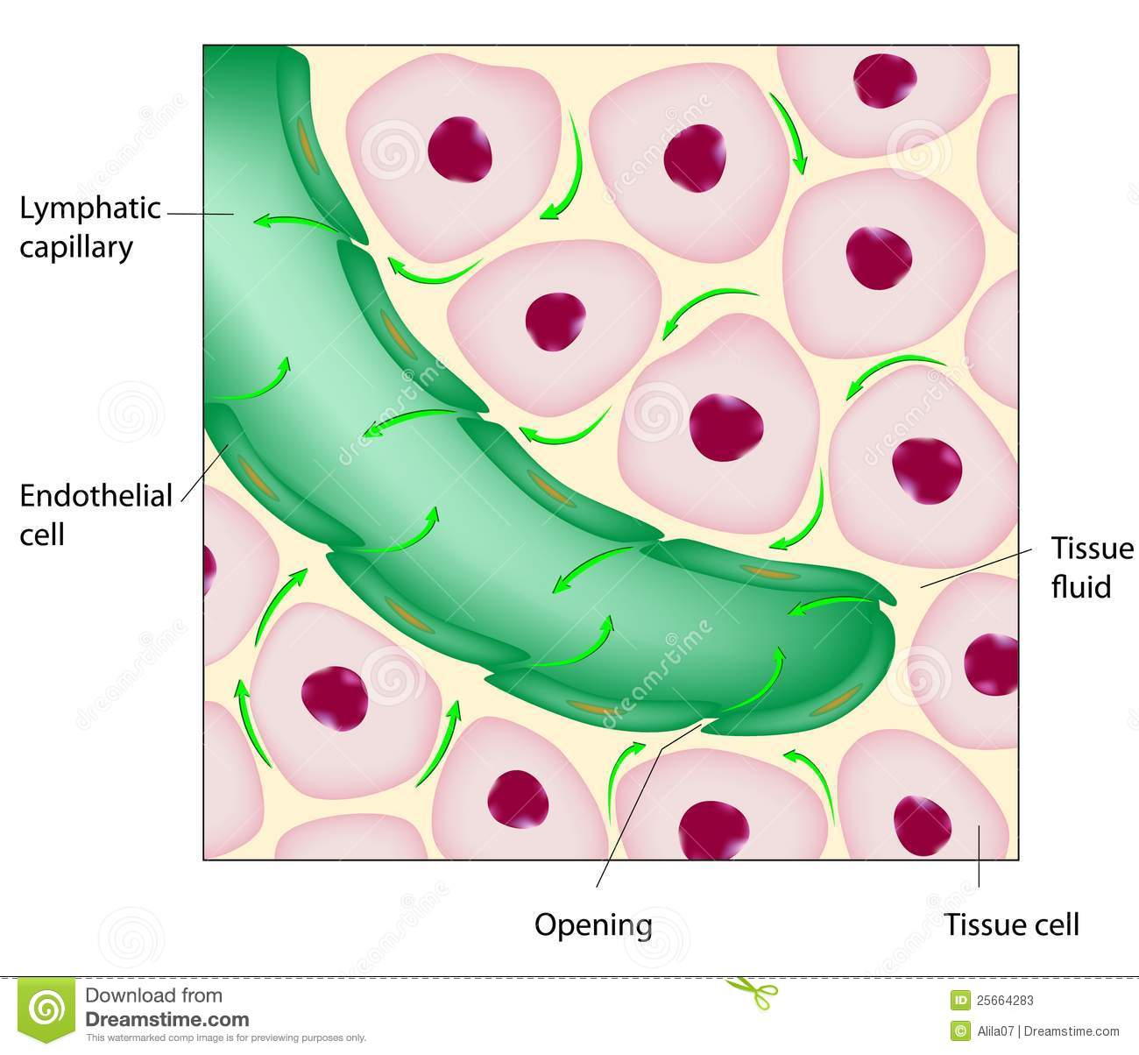
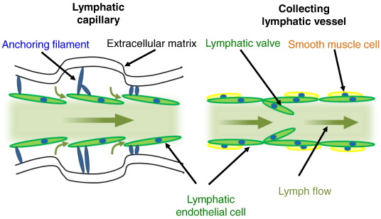
A nyirokerek szerkezete
nyirok kapillárisok
nagyobb, gyűjtő nyirokerek

Slide 30
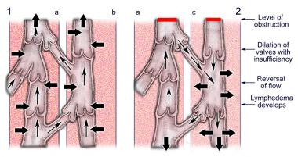
Lymphoedema
elzáródás szintje
billentyű tágulat, elégtelen működés
ellentétes irányú nyirokáramlás
lymphoedema

Slide 31
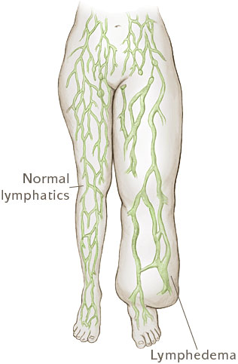
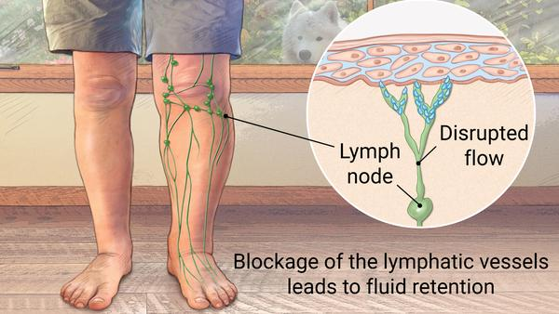
Lymphoedema

Slide 32
Felhasznált irodalom
Kirszenbaum, A.L. : Histology and Cell Biology: An introduction to pathology
Ross, M.H.: Histology
Röhlich: Szövettan

